Slide 1
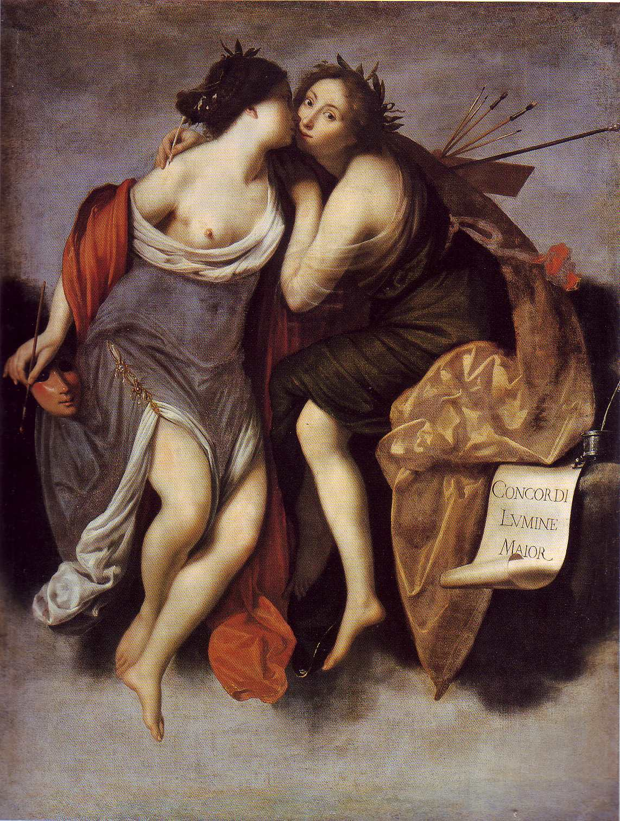
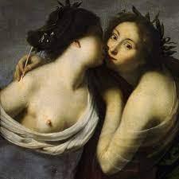
Francesco FURINI (1603- 1646): La Poesia e la Pittura, 1626 olio su tela cm180 x 143 - Palazzo Pitti, Firenze
CONCORDI LUMINE MAIOR
Simonide di Ceo (556-467a.C.)
«La pittura è una poesia muta,
la poesia una pittura parlante»
Quinto Orazio Flacco (65-8 a.C.)
Ars Poetica , 13 a.C.
«Ut pictura poesis »

Slide 2


Slide 3
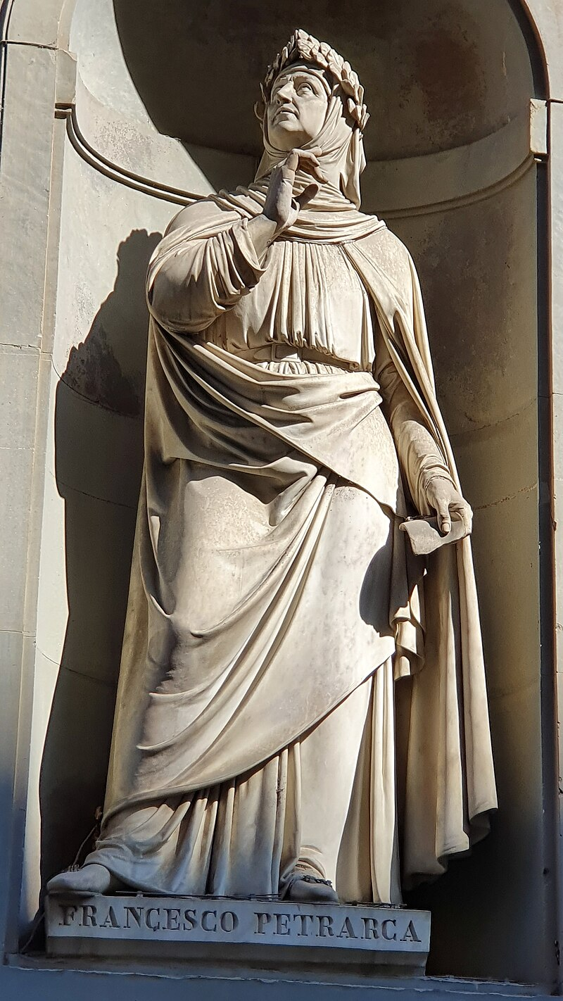
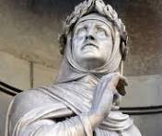
Andrea Leoni (1781-1854): Statua di Francesco Petrarca
Loggiato degli Uffizi, Firenze

Slide 4
Francesco PETRARCA:
Dal Canzoniere : Sonetto I
Voi ch’ascoltate in rime sparse il suono
di quei sospiri ond’io nudriva ’l core
in sul mio primo giovenile errore
quand’era in parte altr’uom da quel ch’i’ sono,
del vario stile in ch’io piango et ragiono
fra le vane speranze e ’l van dolore,
ove sia chi per prova intenda amore,
spero trovar pietà, nonché perdono.
Ma ben veggio or sì come al popol tutto
favola fui gran tempo, onde sovente
di me medesmo meco mi vergogno;
et del mio vaneggiar vergogna è ’l frutto,
e ’l pentersi, e ’l conoscer chiaramente
che quanto piace al mondo è breve sogno.

Slide 5
Francesco PETRARCA
Dal Canzoniere: sonetto XC
 | Erano i capei d’oro a l’aura sparsi che ’n mille dolci nodi gli avolgea, e ’l vago lume oltra misura ardea di quei begli occhi, ch’or ne son sì scarsi; e ’l viso di pietosi color’ farsi, non so se vero o falso, mi parea: i’ che l’esca amorosa al petto avea, qual meraviglia se di sùbito arsi? Non era l’andar suo cosa mortale, ma d’angelica forma; e le parole sonavan altro, che pur voce humana. Uno spirto celeste, un vivo sole fu quel ch’i' vidi: e se non fosse or tale, piagha per allentar d’arco non sana.

Slide 6
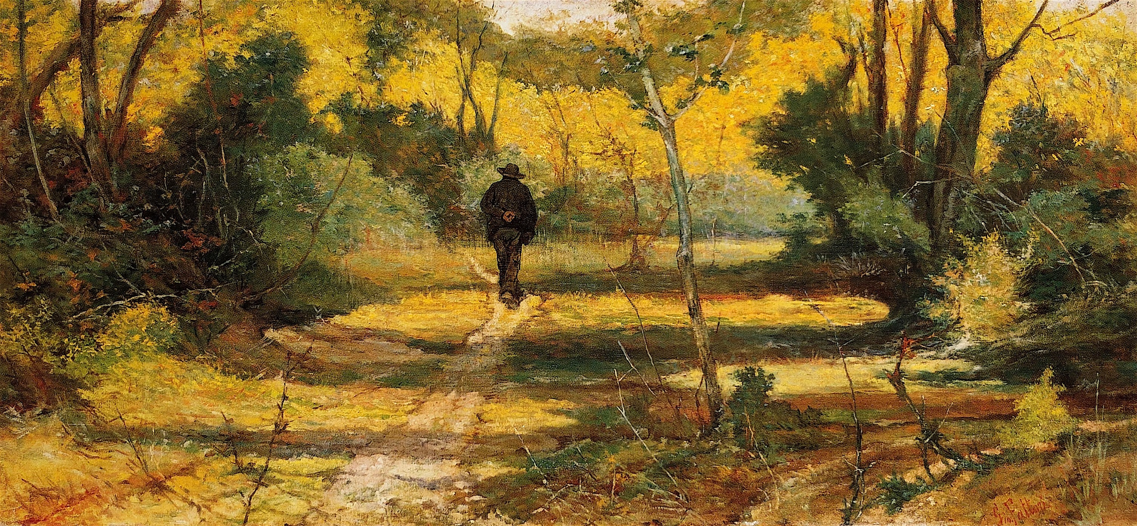
Giovanni FATTORI (1825-1908): L’uomo nel bosco 1890 ca.
Olio su tela cm 45 x 97 – Collezione privata

Slide 7
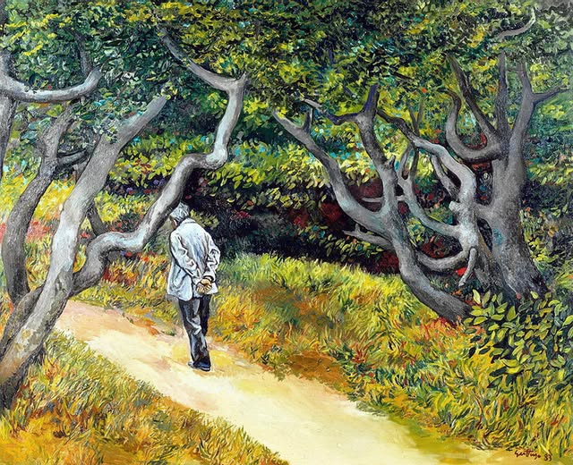
Renato GUTTUSO (1911-1987): Passeggiata in giardino a Velate , 1983
Olio su tela cm 121 x 149 - Fondazione Francesco Pellin, Varese

Slide 8
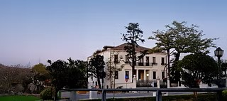
Villa Dotti a Velate (Varese)

Slide 9
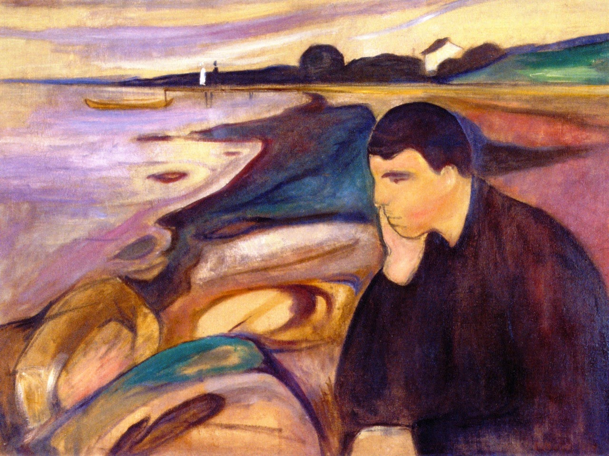
Edvard MUNCH (1863 - 1944): Malinconia - Melancholj 1894 olio su tela cm 72 x 98 – Collezione privata

Slide 10
Figure retoriche dell’ordine : il Chiasmo → χ
Un lagrimevol suono
Una voce dolente
(Torquato Tasso)
Odi greggi belar, muggire armenti
(Giacomo Leopardi)
Tonfi spessi
Lunghe cantilene
(Giovanni Pascoli)

Slide 11
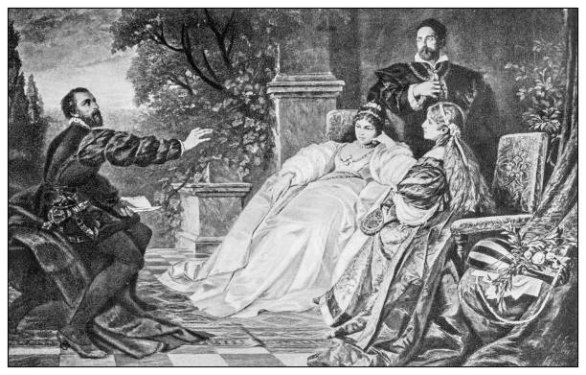
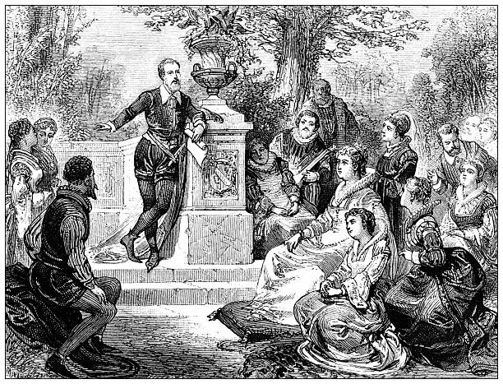
Torquato Tasso declama i suoi scritti: antiche incisioni

Slide 12
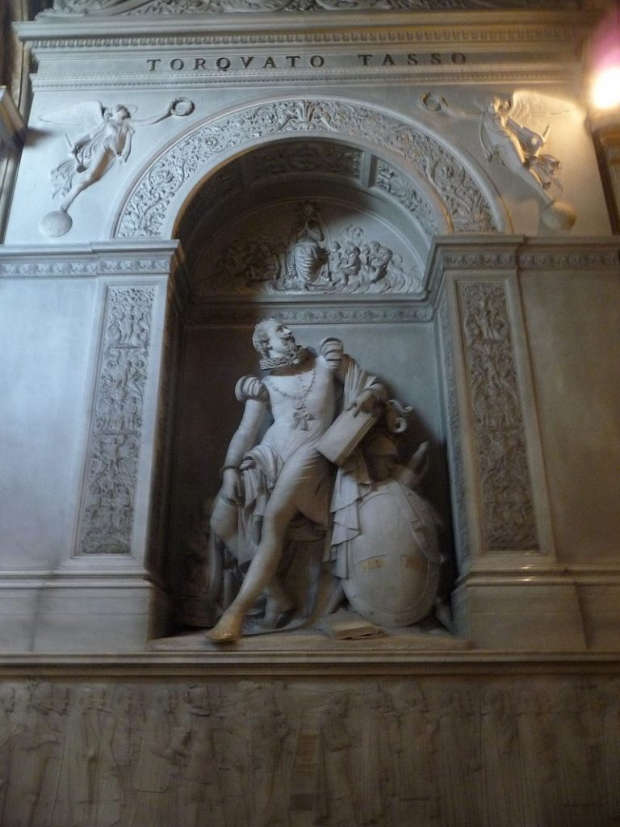
Tomba monumentale di Torquato Tasso (1857)
Scultore Giuseppe De Fabris (1790-1860)
Chiesa di Sant’Onofrio al Gianicolo, Roma

Slide 13
15 febbraio 1823: Giacomo Leopardi si trova a Roma e visita la tomba di Torquato Tasso nella chiesa di Sant’Onofrio al Gianicolo, dove il poeta campano era stato sepolto nel 1595.
Non meraviglia ma autentica commozione suscitò in Leopardi la visita alla tomba di Torquato Tasso, tanto da lui amato perché nel Tasso, nella sua follia, vedeva una condizione contraria alla natura: quella che nasceva dalla «certezza e dal sentimento vivo della nullità di tutte le cose e dalla impossibilità di essere felici a questo mondo e dalla immensità del vuoto che si sente nell’anima».
Una condizione senza calore e quasi senza dolore, come un’oppressione smisurata e un accoramento simile a quello che deriva dalla paura degli spettri della fanciullezza o dal pensiero della morte.
Era un’identificazione davvero bruciante con l’angoscia e la continua e morbosa coltivazione della mania persecutoria del Tasso. La data fu annotata per sottolineare l’eccezionalità dell’evento, il primo e l’unico piacere provato da Leopardi a Roma: piacere nello scoprire il sepolcro coperto e indicato non da altro che da una pietra larga e lunga, circa un palmo e mezzo e posta in un cantoncino d’una chiesuccia. Piacere nel confrontare la piccolezza e nudità della tomba di un poeta notturno e la vastità solare, asfissiante di altri monumenti romani, a Giacomo tanto invisi. Ma era anche un piacere più insolito e segreto: poter scoprire una città diversa e, per tanti versi, a lui ignota.

Slide 14
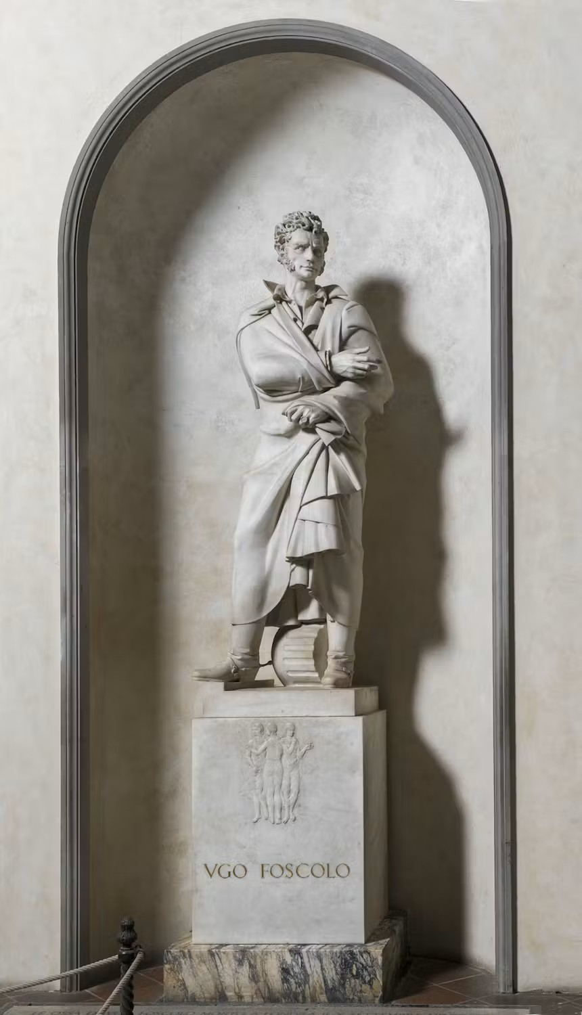
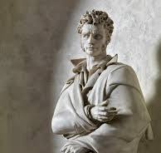
Tomba monumentale di Ugo FOSCOLO (1935-37, inaugurata nel 1939)
Basilica di Santa Croce, Firenze
Marmo, cm 353 x 80 x 65,5 – opera di Antonio BERTI (1904 – 1990)

Slide 15
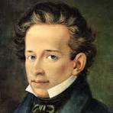
Giacomo Taldegardo Francesco Salesio Saverio Pietro Leopardi (1798 – 1837)
“Il ritratto è bruttissimo, nondimeno fatelo girare così, acciocché i Recanatesi vedano cogli occhi del corpo (che sono i soli che hanno) che il gobbo de Leopardi è contato per qualche cosa nel mondo, dove Recanati non è conosciuto pur di nome”. (da una lettera di Giacomo alla sorella Paolina del maggio 1830).
“Io sono naturalmente inclinato alla vita solitaria. Con tutto ciò non posso negare ch’io non desideri una vita distratta, avendo veduto per esperienza che nella solitudine io rodo e divoro me stesso». (da una lettera al padre Monaldo dell’aprile 1823 )
«L’unica fonte di piacere è l’amor proprio» (dalla lettera a Carlo Leopardi del 6 dicembre 1822)

Slide 16
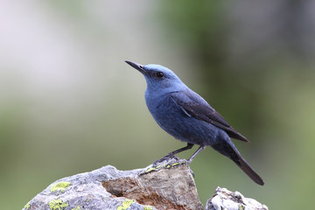
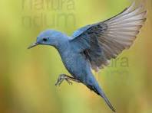
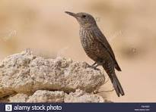
Il Passero solitario (Monticola solitarius)

Slide 17
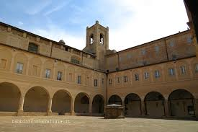
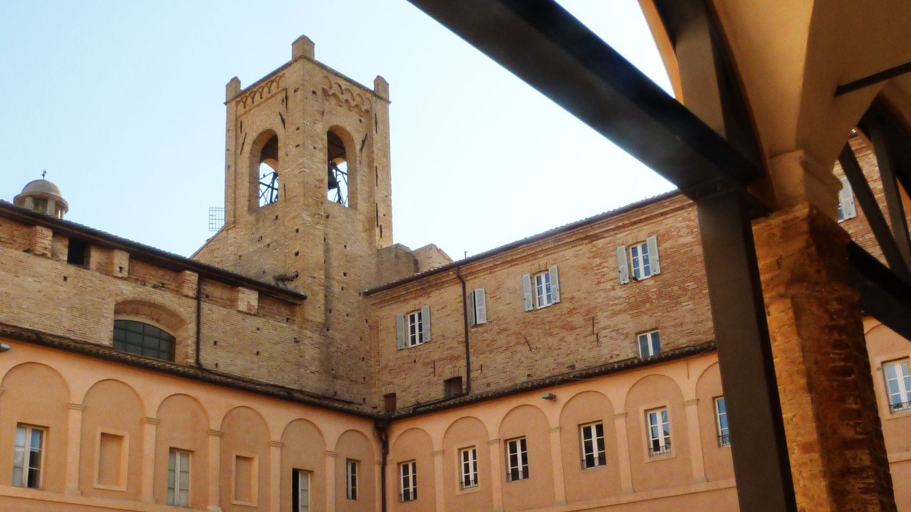
Recanati: Chiesa di Sant’Agostino e Torre del passero solitario

Slide 18
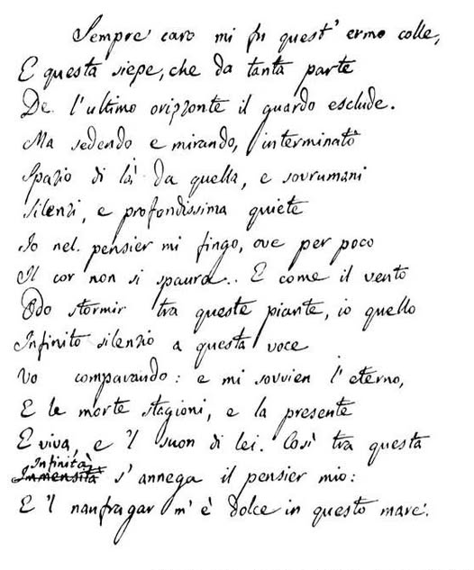

Slide 19
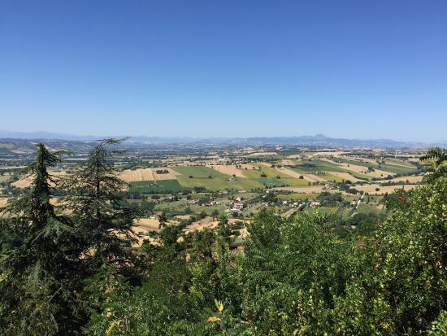
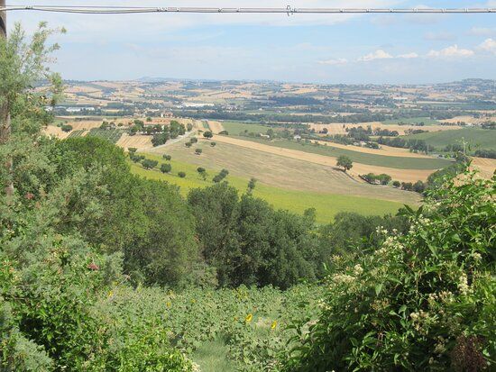
Il monte TABOR, l’ermo colle leopardiano

Slide 20
Giacomo Leopardi: dallo Zibaldone, 1817-1832
“L’anima s’immagina quello che non vede,
che quell’albero, quella siepe, quella torre gli nasconde,
e va errando in uno spazio immaginario
e si figura cose che non potrebbe,
se la sua vista si estendesse dappertutto,
perché il reale escluderebbe l’immaginario”

Slide 21
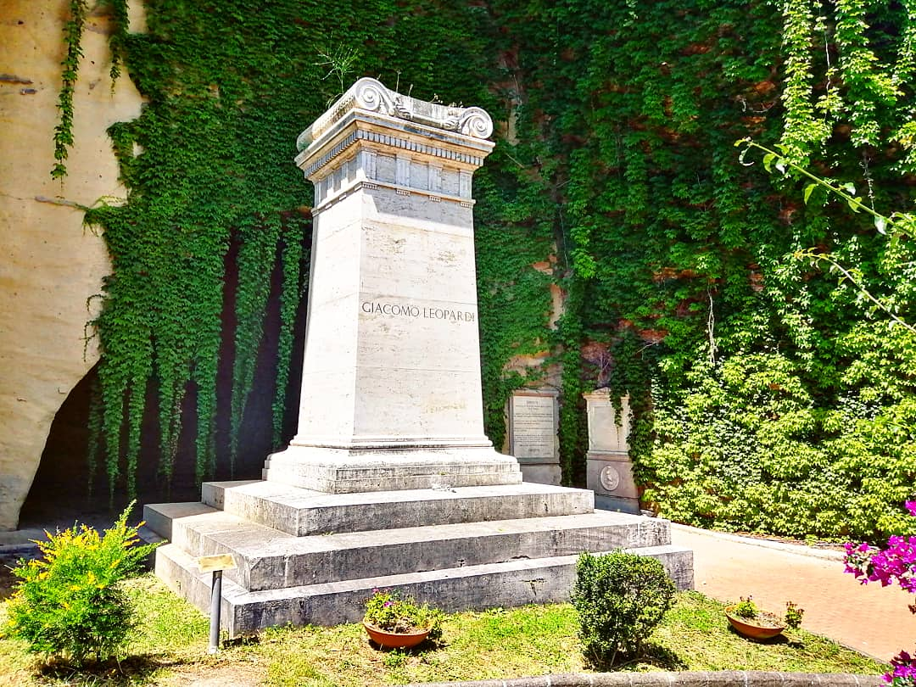
La tomba di Giacomo Leopardi nel parco Vergiliano di Fuorigrotta
La tradizione racconta che grazie all’intervento dell’amico Antonio Ranieri, il corpo del poeta recanatese non fu gettato in una fossa comune come prescrivevano le rigide regole igieniche dovute all’imperversare dell’epidemia di colera, ma fu inumato nel pronao della chiesa di San Vitale a Fuorigrotta per poi essere traslato nel 1939 nel Parco Vergiliano di Piedigrotta, situato alle spalle del santuario mariano di Santa Maria di Piedigrotta.

Slide 22
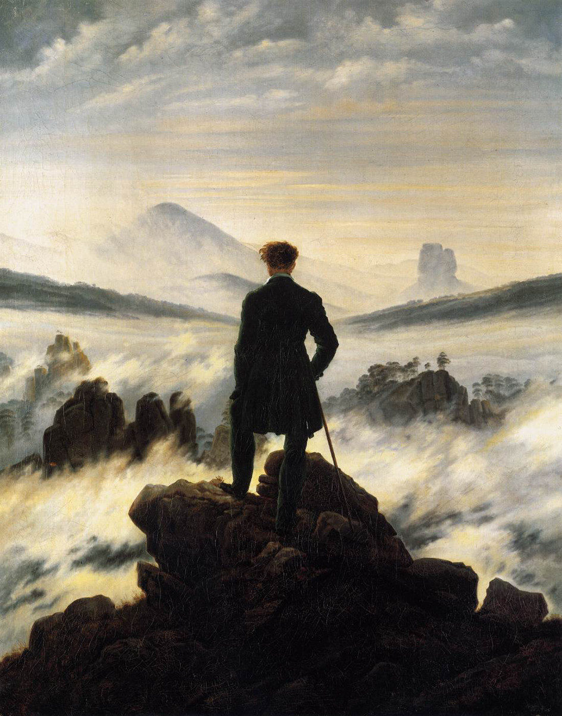
Caspar David Friedrich (1774 – 1840): Viandante sul mare di nebbia
Der Wanderer über dem Nebelmeer , 1818 olio su tela cm 95 x 75 - Kunsthalle, Amburgo

Slide 23
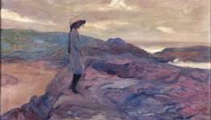
Antonio CARNEIRO (1872- 1930); Contemplazione – Contemplação 1911 olio su cartone cm 37 x 60 - Museu Nacional de Arte Contemporânea, Lisbona

Slide 24
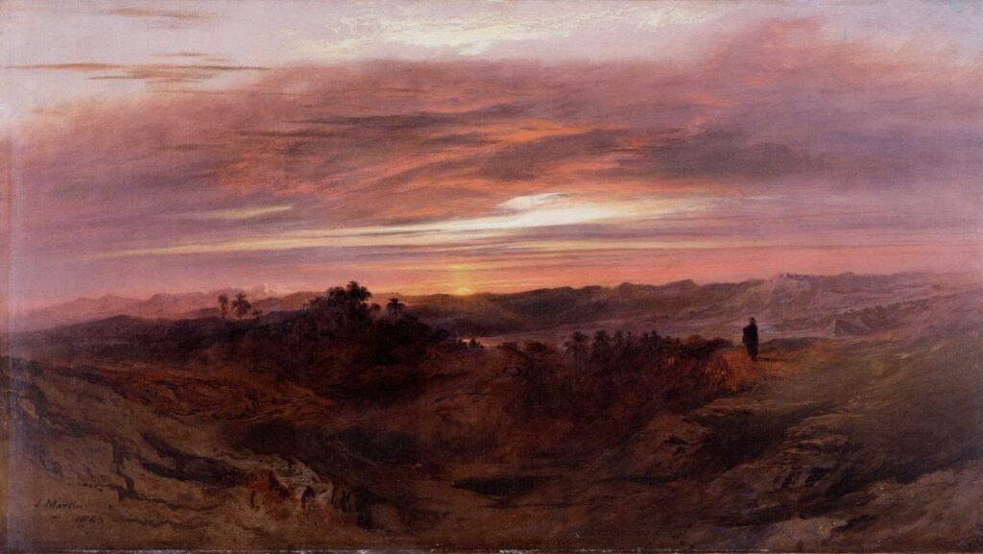
John MARTIN (1789 – 1854): Solitude - Solitudine, 1843 olio su tela – cm 50,7 x 91,6 - Laing Art Gallery Newcastle upon Tyne, UK

Slide 25
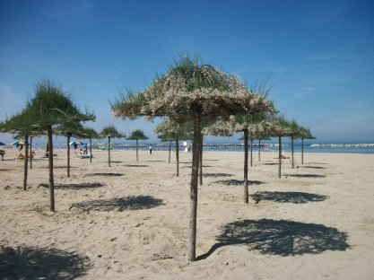
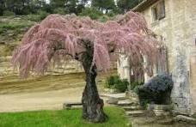
TAMERICE COMUNE

Slide 26
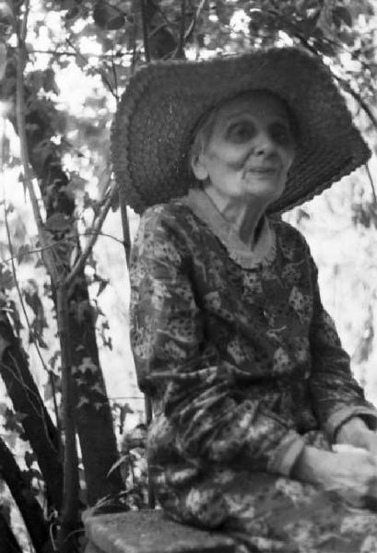
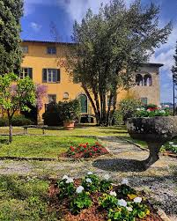
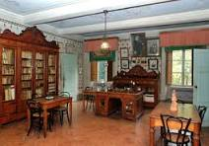
Casa Museo Pascoli- Castelvecchio di Barga (Lucca)

Slide 27
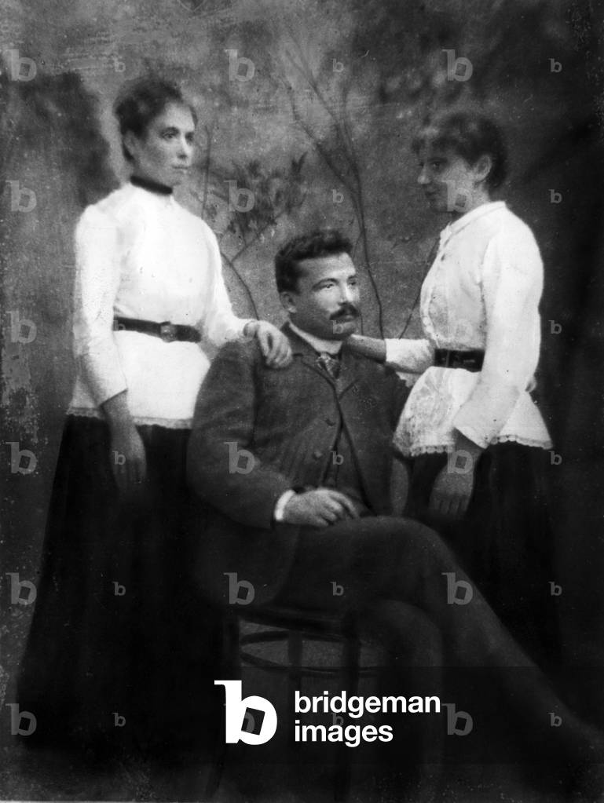
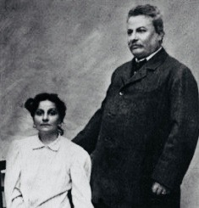
Giovanni Pascoli con le sorelle Ida e Maria e con la sola Maria.

Slide 28
Stornelli da Canti popolari marchigiani (1875) raccolti da Antonio GIANANDREA (1842-1898)
Ritorna, Amore miè , se ci hai speranza,
per te la vita mia fa penitenza!
Tira lo viente e nevega li frunna,
de qua ha de rvenì fideli amante
Quando ch’io mi partii dal mio paese
povera bella mia, come rimase!
Come l’aratro in mezzo alla maggese

Slide 29
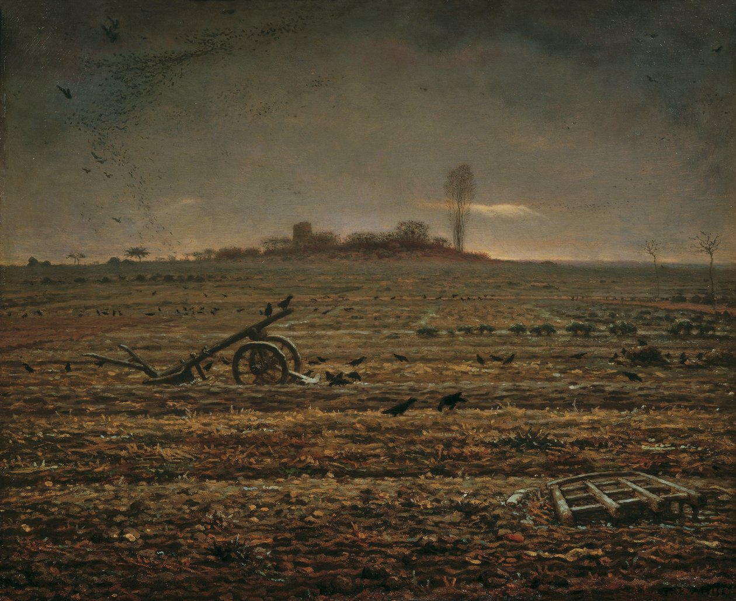
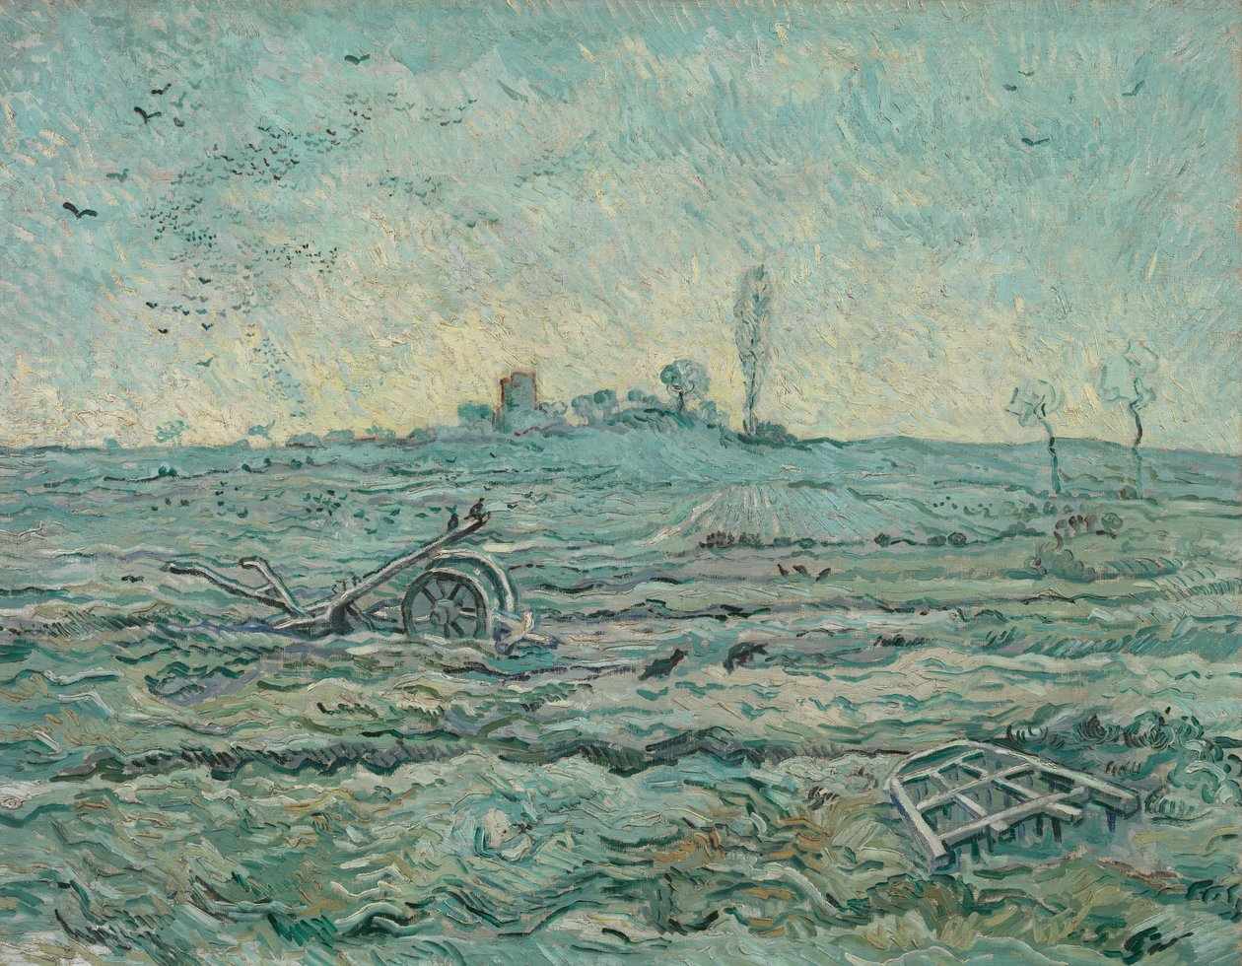
Jean-Francois MILLET (1814 – 1875): La pianura di Chailly con erpice e aratro,1862 olio su tela cm 90 x 72- Österreichische Galerie Belvedere, Vienna
Vincent VAN GOGH (1853 – 1890): L’aratro e l’erpice (dopo Millet), 1890 olio su tela cm 92 x 72 - Rijksmuseum Vincent Van Gogh, Amsterdam

Slide 30
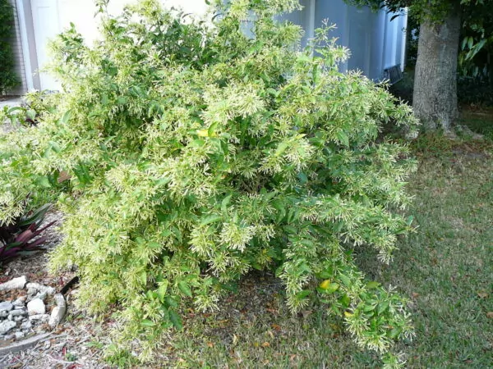
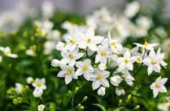
Gelsomino notturno – Cestrum nocturnum

Slide 31
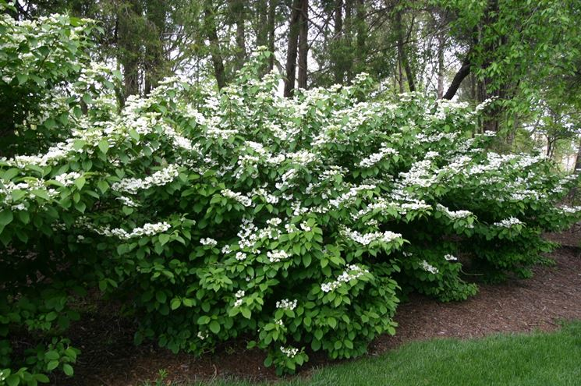
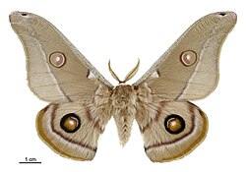
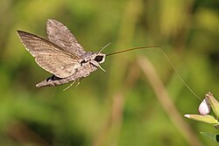
Sono apparse in mezzo ai viburni le farfalle crepuscolari

Slide 32
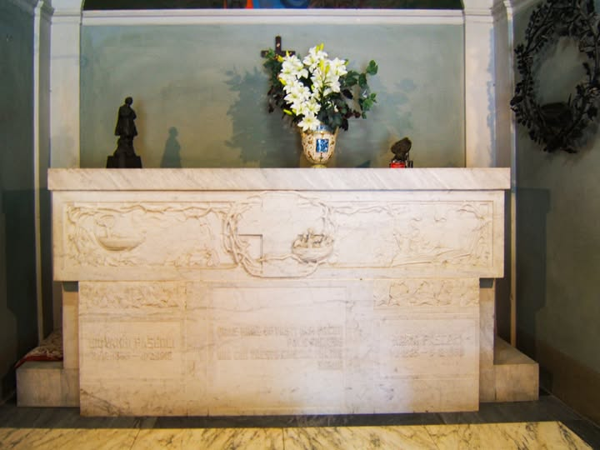
Tomba di Giovanni e Maria Pascoli a Castelvecchio di Barga

Slide 33
Solitudini diseguali
La solitudine è ed è sempre stata l’esperienza centrale e inevitabile di ogni uomo. Ed è una esperienza che ha due volti. La solitudine può essere una tremenda condanna o una meravigliosa conquista. Bernardo Bertolucci
Ci sono giorni in cui la solitudine è un vino inebriante che ti ispira libertà, altri in cui è un tonico amaro, e altri ancora in cui è un veleno che ti fa sbattere la testa contro il muro. Colette
La solitudine volontaria è un momento di pace. La solitudine subita è un’aggressione da parte del destino. Fabrizio Caramagna
Tutta l’infelicità degli uomini deriva da una sola causa, dal non sapere starsene da soli, in una camera. Blaise Pascal
Solo nella solitudine sarai tutto tuo. Leonardo Da Vinci
Della compagnia che abbiamo durante il silenzio raramente si parla. Hebert Abimorad

